Slide 1
Langeraar en Papenveer
Informatieavond energiebesparing
Erik van Mourik
Peter Heijboer

Slide 2
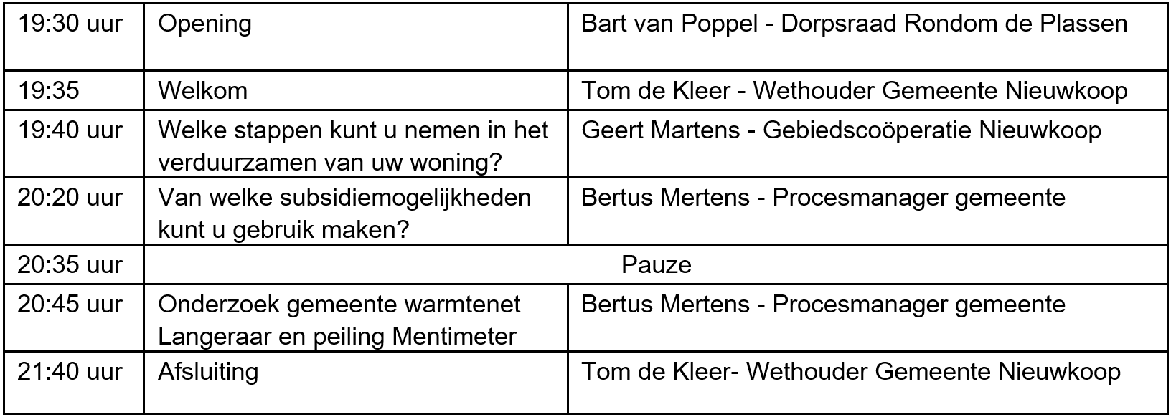
Programma informatieavond

Slide 3
Geert Martens - Energiecoach

Slide 5
Energiecoach
Geert Martens

Slide 6
De wereld gaat aan vlijt ten onder
Max Dendermonde, 1954

Slide 7
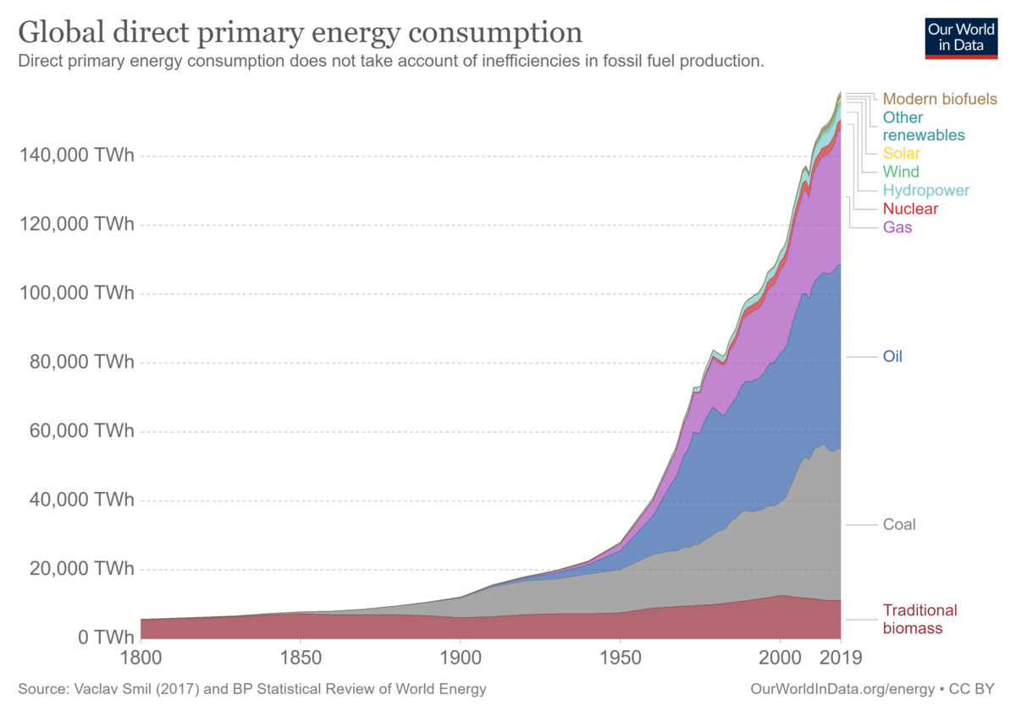

Slide 8
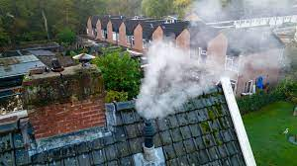
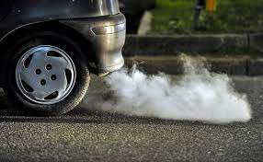
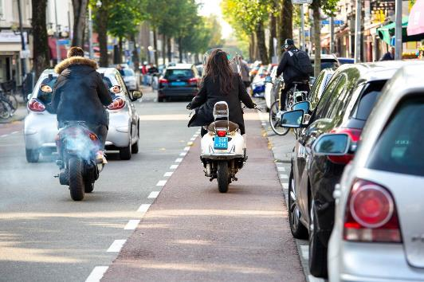
Klimaat
probleem

Slide 9
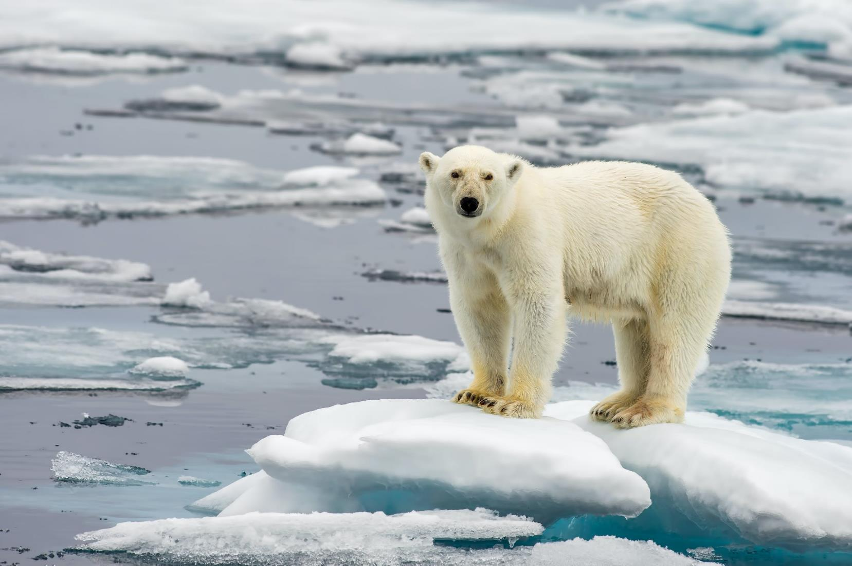

Slide 11
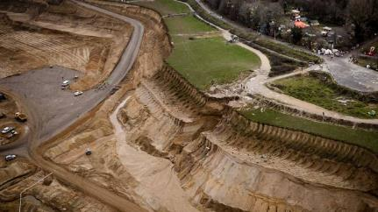
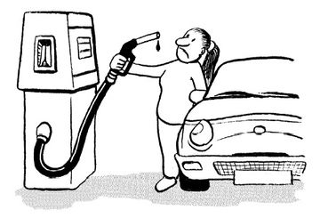
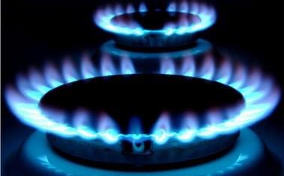
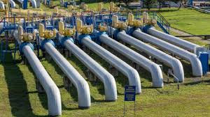
Fossiele brandstoffen
raken op

Slide 12
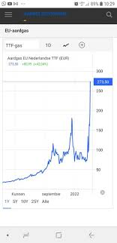
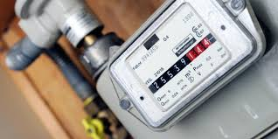
kan ik er nog wat aan doen?

Slide 13
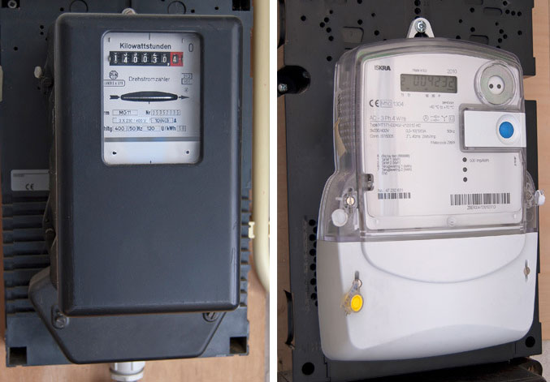
Verbruik verminderen

Slide 14
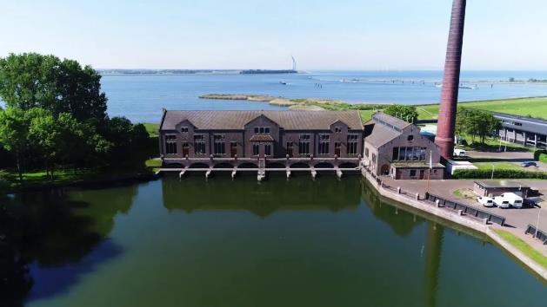
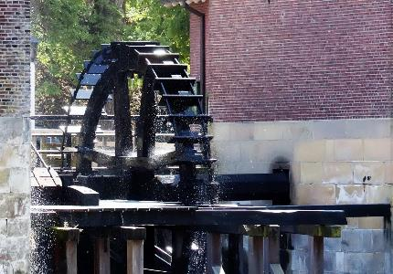
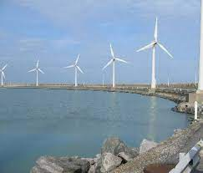
alternatieve bronnen zoeken

Slide 15
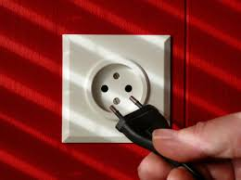
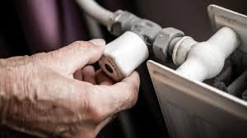
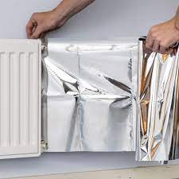
Maar, minder verbruiken, hoe doe je dat?
- gedrag
- kleine maatregelen
- grote maatregelen

Slide 18
goed opgeleid, landelijk gecertificeerd
vrijwilliger, onafhankelijk en gratis
zit met u aan uw keukentafel
loopt met u mee: is geen expert!
doet in principe geen offerte-traject!

Slide 19
Uw vragen
Uw wensen
Uw mogelijkheden
Uw keukentafel

Slide 20
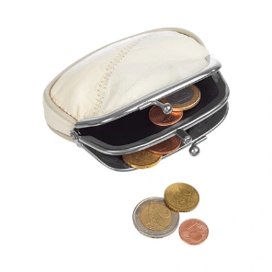
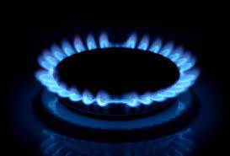
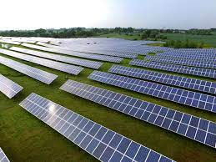
Wat we niet of minder verbruiken
Hoeven we niet te betalen
Wat we niet of minder verbruiken
Hoeven we niet centraal
op te wekken
Wat we zelf
opwekken

Slide 21
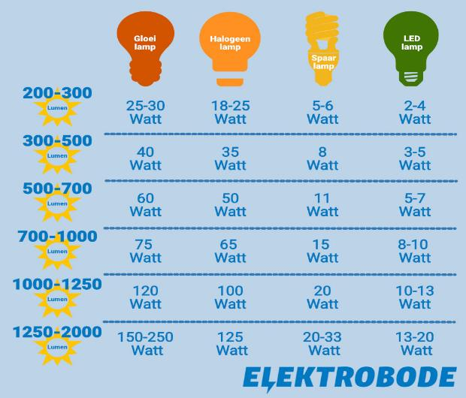
Gedrag en kleine maatregelen
Een gloeilamp van 40 watt
vervangen door een LED
van 4 watt
Besparing 90%

Slide 22
Gedrag en kleine maatregelen
Stel je thermostaat 1 graad lager in
dan je gewend bent:
besparing € 200,- per jaar
( = 115 m3)
(bij gasprijs van € 1,74)

Slide 23
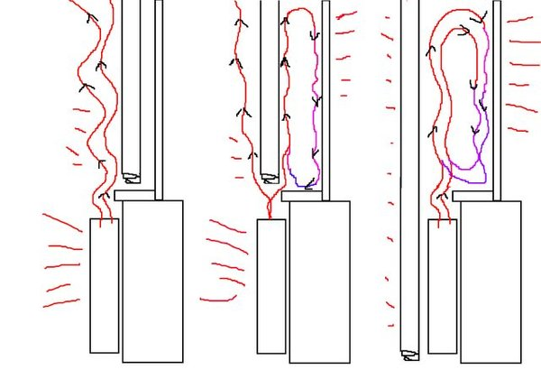
gordijnen
raam
warmte
muur
muur
muur
radiator

Slide 24
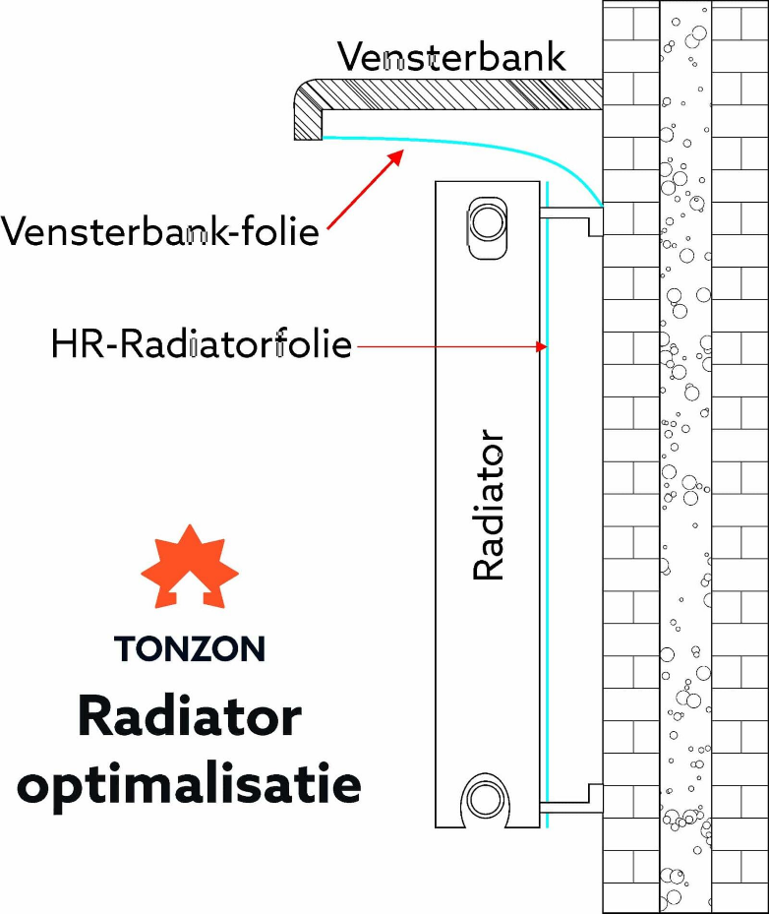

Slide 25
Gedrag en kleine maatregelen
Korter douchen bespaart energie
De gemiddelde douchetijd: 9 minuten.
Een gemiddeld huishouden dat altijd 5 minuten doucht, bespaart meer dan 15.000 liter warm water en 60 m3 gas.
Bij een gasprijs van 1 euro per m³ (prijs voor de langere termijn) is dat bij elkaar € 90. per jaar; Bron: Milieu Centraal
(bij de prijs van € 1,74 wordt dit zelfs € 135,- per jaar).

Slide 26
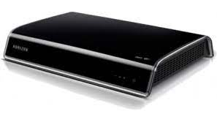
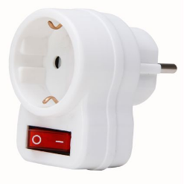
Gedrag en kleine maatregelen
Een voorbeeld van de Ziggo Horizon box:
Stel u kijkt 4 uur per dag TV en zet met afstandbediening TV uit.
Verbruik als u kijkt: 4 uur x 60 W x 365 dagen (bij snelle start)
Verbruik standby: 20 uur x 34 W x 365 dagen
Samen 336 kWh tegen € 0,67 = € 225,- per jaar
Stekker eruit/schakelaar scheelt 20 uur x 365 x € 0,67 = € 166,- per jaar
(dat is 250 kWh per jaar)

Slide 27
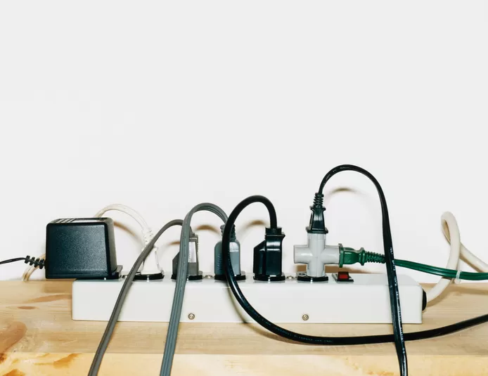
Adapters
– Telefoon
– Tablet
– PC
– Laptop
– Printer
Gebruiken stroom!
Zet de knop om!

Slide 28
€ 19,95

Slide 29
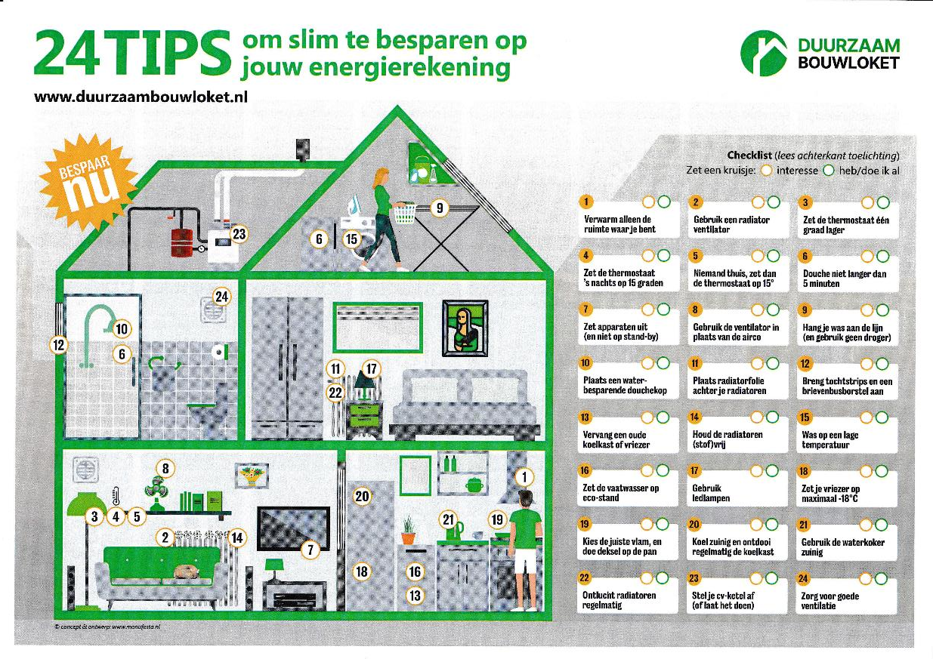

Slide 31
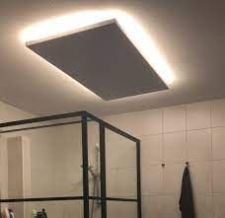
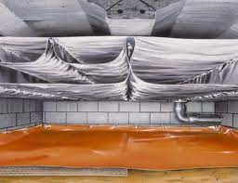
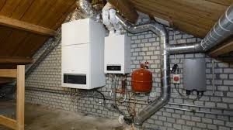
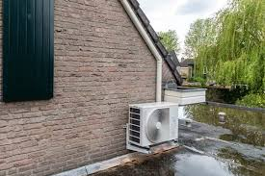
Grote maatregelen

Slide 34
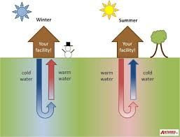
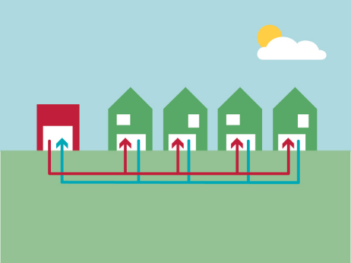
Zelf ‘opwekken’

Slide 35
Praktijkcijfers van mijn huis met maatregelen
Investering 2013: € 9.884,-
Isolatie en zonnepanelen
Electra: 2.908 kWh
Gas: 2.195 m³
Nota: € 2.058,-
Huis: 3.295 kWh
Besparing:
- door minder verbruik:
Na 10 jaar:
-242 kWh
771 m³
€ 1.124,-
2.254 kWh
€ 17.337,-
Investering 2023: € 11.769,-
Nieuwe PV plus warmtepomp

Slide 37
Energieverbruik verminderen? We doen het samen!
Vraag een
keukentafelgesprek
aan met een
energiecoach.
Er liggen hier
formulieren om
aan te melden
Of vul het webformulier in via www.gcnieuwkoop.nl/energiecoach

Slide 38
Vragen

Slide 39
Bertus Mertens – Gemeente Nieuwkoop

Slide 40
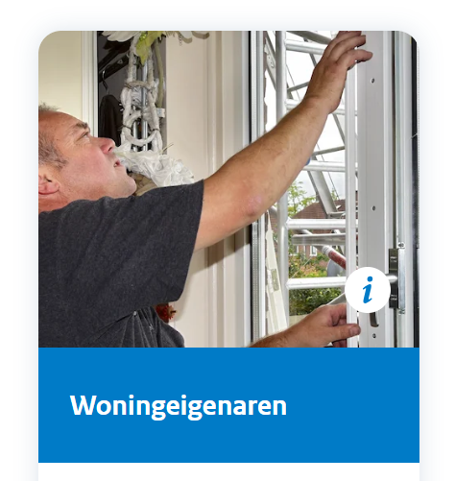
Beschikbare subsidies – Woning eigenaren
Belangrijkste subsidie -> ISDE
Rijksdienst Voor ondernemend Nederland (RVO)
www.rvo.nl
Maatregelen
Warmtepomp
Isolatie dak/vloer/etc.
Beglazing
Zonneboiler

Slide 41
Beschikbare subsidies – Woning eigenaren
Tot 30% van de investering
Rekentool en standaard bedragen
Bij een warmtenet
Aansluiting warmtenet (€ 3.325)
Elektrisch koken (€ 400)
Bewijs leveren!

Slide 42
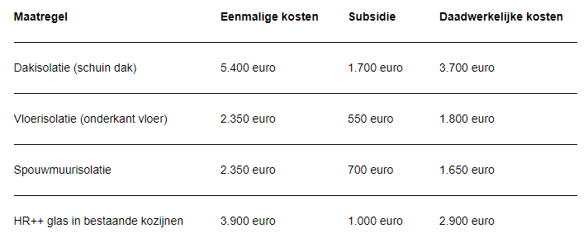
Beschikbare subsidies – Woning eigenaren

Slide 43
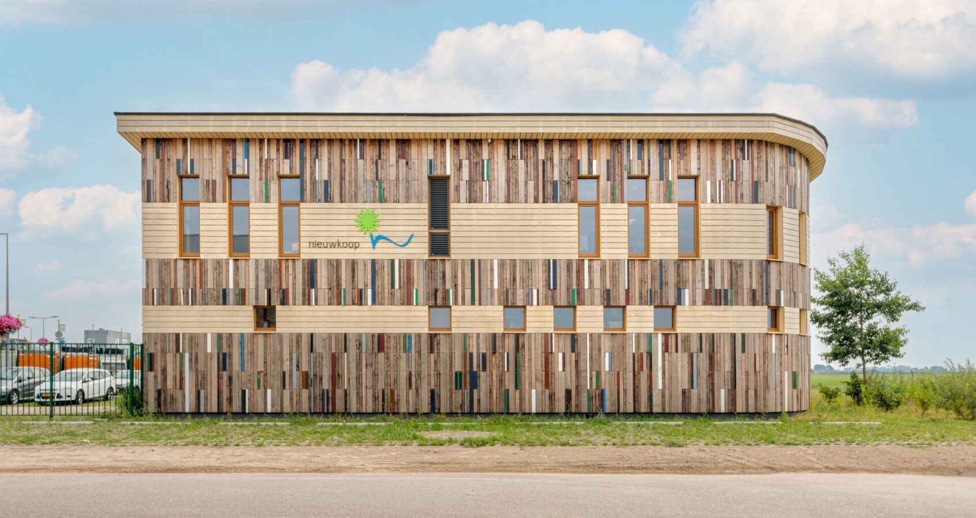
Gemeentelijk EnergieBespaarFonds
Extra subsidie bovenop ISDE
Minimaal 1100 huishoudens
Voorwaarden:
Woning van vóór 1992
WOZ-waarde onder de NHG-grens (€ 405.000)
Mogelijk inkomenstoets
Financiële bijdrage
Max. 20% van het investeringsbedrag
Max. van €2.500

Slide 44
Vereniging van Eigenaars
Appartementen complex gedeelde eigenaars
Lastig om een meerderheid te bereiken
Lastig te financieren
SVVE subsidie
Warmtefonds lening
Tip: Gebruik het advies als basis
Eigenaar van een (rijks)monument
Speciale energieadviezen
Fondsen aanwezig

Slide 45
Wat kan ik als huurder doen?
Aanpassen gedrag
Kleine energiebesparende maatregelen
Particuliere verhuurders
2030 geen verhuur slechte labels
Subsidies beschikbaar
Woningcorporaties
Slechte energielabels -> 2028
Subsidies beschikbaar
Woondiensten Aarwoude

Slide 46
Hoe kan ik dit betalen?
Warmtefonds van de rijksoverheid
Alle isolatie maatregelen
Vloerverwarming/lage temperatuur radiatoren
Warmtepomp
Aansluiten op een warmtenet
En nog meer…
Voorwaarden
Ook voor 75+ of weinig leenruimte
0% rente als inkomen < € 60.000.
Maandlasten naar draagkracht!

Slide 47
Dit is het moment!
Klimaatbeleid rijksoverheid
Energiecrisis -> hoge gasprijzen
Rijkssubsidie
Gemeentelijke subsidie
Warmtefonds
Informeer wat uw mogelijkheden zijn
50%
20%
30%

Slide 48
Pauze +-10 minuten Op het eind van de avond kunt u uw mening geven via een online peiling. Ga naar: www.menti.com Vul de code in: 1656 6497 Wacht nog even. De peiling zal pas later starten

Slide 49
Onderzoek warmtenet Langeraar

Slide 50
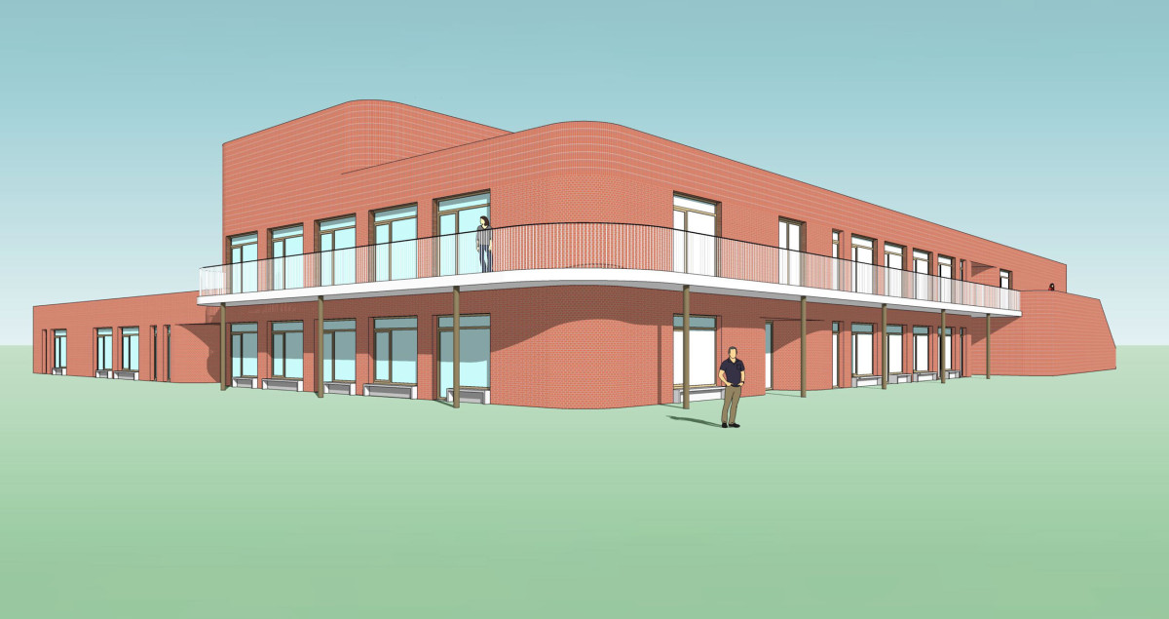
Introductie
Kindcentrum de Poel
Verplicht aardgasvrij
Bodemenergie
Koppelkans voor een basis van een warmtenet
Onderzoek
Informeren over uitkomsten
Benoemen kansen
Interesse peilen

Slide 51
Wat is een warmtenet?

Slide 52
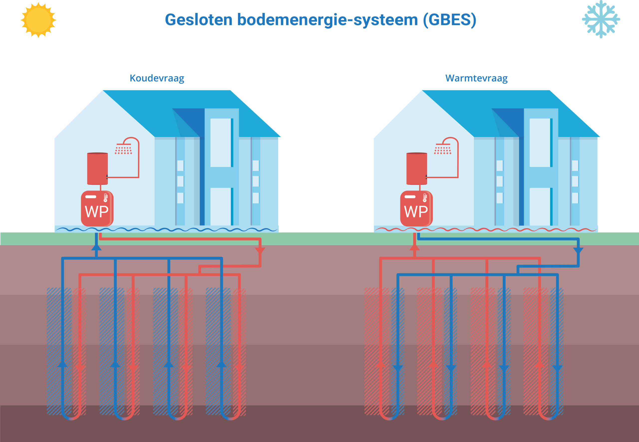
Aanleiding: Bouw IKC de Poel

Slide 53
Aanleiding: Bouw IKC de Poel

Slide 54
Toelichting systeem
Warmte-koude opslag
Warmte van zomer gebruiken in de winter
Energie efficiënt!
Opladen van de bron -> regeneratie
Warmte raakt op
Warmte uit de Langeraarse Plassen
Leidingen naar woningen
12 a 16°C
Lage temperatuur
Warmtepomp nodig

Slide 55
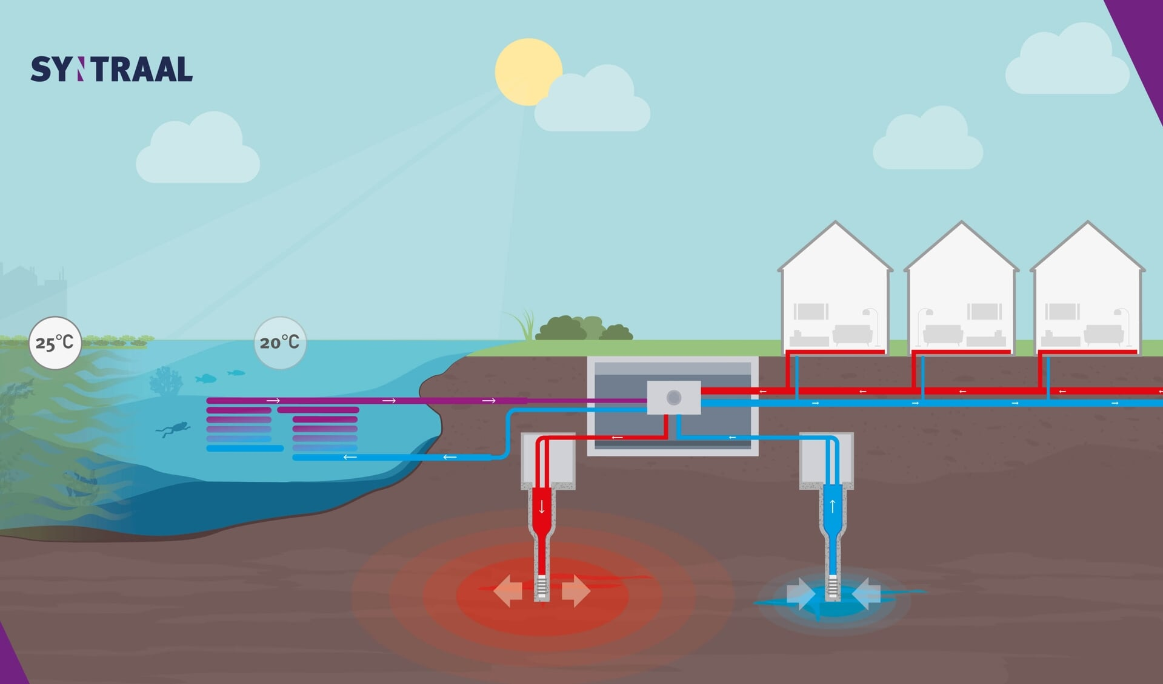
Toelichting systeem

Slide 56
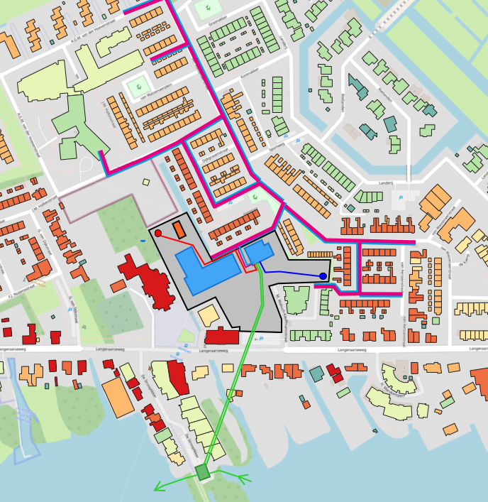
Systeemopzet warmtenet
WKO
Seizoensopslag warmte
WKO-bron bestaat uit set van één koude en één warmte opslag
Debiet 90 m3/h > maximaal 220 bestaande woningen
Bodem moet in balans zijn > Regeneratie
PVT (kleinschalig)
Droge koelers (beide)
Aquathermie (grootschalig)
Langeraarse Plassen lijken geschikt

Slide 57
Maar waarom?

Slide 58
Waarom van het gas af?
Duidelijke koers rijksoverheid
Tegen gaan klimaatverandering
Verplichtingen warmtepompen hybride
Energieprijzen flink gestegen
Minder afhankelijk gas Rusland
Maar ook Groningen
In Denemarken bodemenergie heel gewoon
63% van de Deense Huizen is aangesloten op een warmtenet

Slide 59
Waarom een warmtenet?
Laagste kosten bij 2,6 miljoen aansluitingen
Collectief in plaats van individueel
Gemeenten ga aan de slag!
KostprijsPlus model

Slide 60
Maar wat gaat mij dit kosten en opleveren?

Slide 61
Wat gaat het mij kosten?
Eigen investering nodig
Warmtepomp
Mogelijk ook isolatie nodig
Aansluitkosten
Hybride warmtepomp verplicht 2026
Lucht-water warmtepomp
Gasketel
Warmtenet

Slide 62
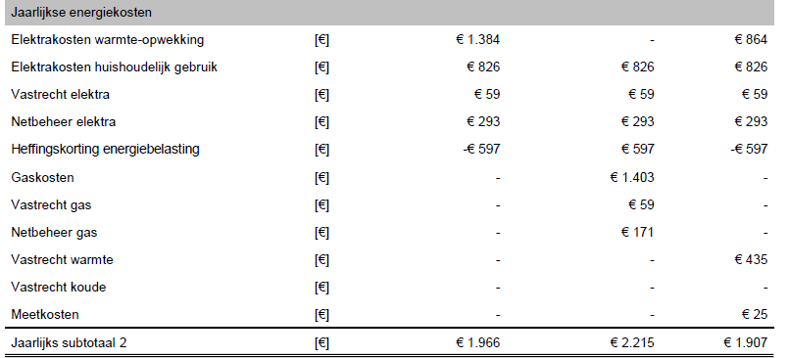
Wat gaat het mij opleveren?
Ongeïsoleerde kleine rijwoning
Gemiddeld verbruik
Lucht-water warmtepomp
Gasketel
Warmtenet

Slide 63
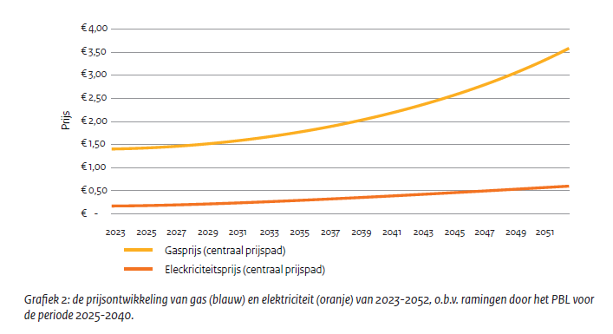
Kostenopzet
Gasprijs 1,14/m3
Elektra 0,33/kWh
Energiebelasting
Bij een prijs van 1,75
Gasketel € 1000
Vastrecht warmte
Maximale tarieven

Slide 64
Financiering woningeigenaren
Voordelen
Minder afhankelijk van energieprijzen
Naar verwachting lagere jaarlasten
Mogelijkheid: betaalbare en duurzame koeling
Mogelijk stijging woningwaarde
Uitgangspunt jaarlasten vergelijkbaar of goedkoper
De gemiddelde woning -> verschillende woningtypes en gebruik
Kijk naar uw eigen energierekening

Slide 65
Wat gaat het mij opleveren? (huurwoning)
Investeringen
Geen eigen investering
Mogelijk: huurverhoging
Werkzaamheden aansluiting, warmtepomp, isolatie
Verwachte opbrengst
Lagere energierekening
Ander type verwarming
Mogelijk: koeling in de zomer
Aardgasvrij/CO₂ reductie
Zekerheid energieprijzen

Slide 66
Wie doen er mee?

Slide 67
Potentiële afnemers projectgebied
Volloop risico (>70% deelname)
Woondiensten Aarwoude - belangrijkste stakeholder!
Hoge duurzaamheidsambities
164 woningen
Woningcorporaties startmotor warmtetransitie
Zorginstelling Aarhoeve 74
Meerdere VvE’s 95
Woningeigenaren +- 171

Slide 68
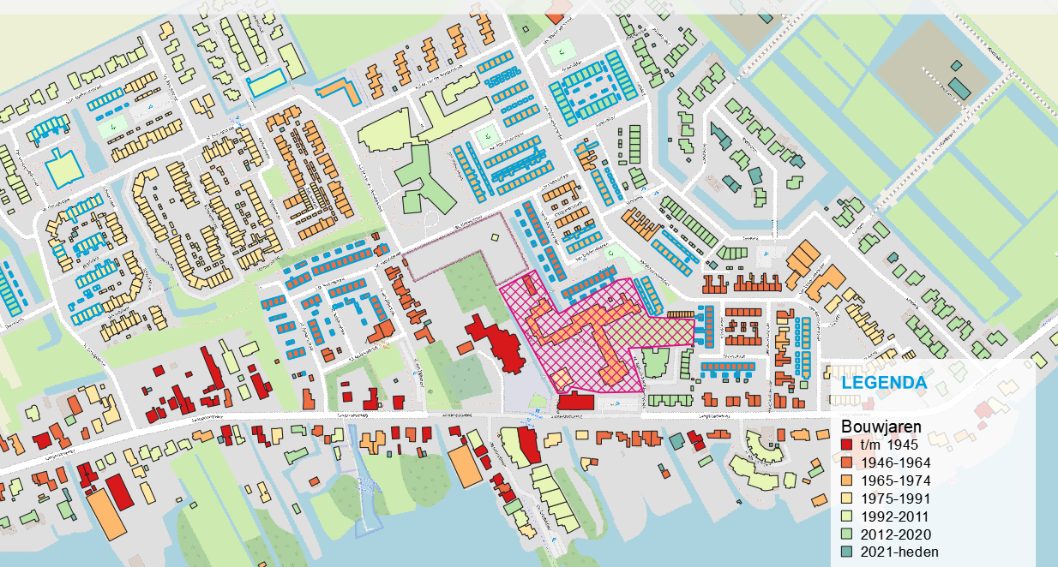
Achtergrond en nationaal beleid

Slide 69
Tijdsplanning
28 september 2023 beslissing warmtevoorziening IKC de Poel
Basis warmtenet
Bij positief besluit
Warmtenet verder uitwerken
Begin 2024 voorstel warmtenet bij gemeenteraad
Vanavond:
Hoe denkt u over een mogelijk warmtenet?

Slide 70
Vragen?

Slide 71
Mentimeter
Pak uw telefoon
Gaat u naar www.menti.nl
Toets daar deze code in: 1656 6497
Wacht tot de peiling start

Slide 72
Bedankt voor uw komst

